Slide 1

Pumpe beregning

Slide 2
Løftehøjde/tryktab
Når vi snakker anlægshøjde, under en pumpe beregning. Er der ikke tale om den faktiske højde, på hverken bygning eller anlæg.
Her menes i stedet, tryktabet i anlægget. Tryktab kan være angivet i alt fra bar, kPa, mVs mm.
Det er altså et udtryk for det tryktab, der er i anlægget i form af enkeltmodstande, kontraventiler, meter rør osv. Det tryktab skal pumpen kunne overvinde, da vi ellers ikke kan cirkulere noget vand igennem anlægget.

Slide 3
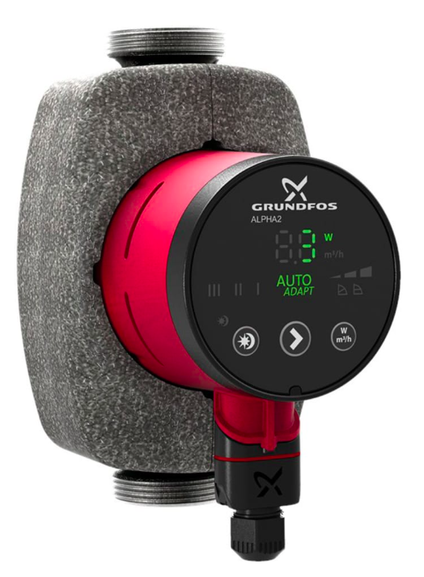
Pumpe data.
Når vi kigger på pumper så oplyser Grundfos noget data ud fra pumpens navn.
Eks
    25 – 40 -180
    25 er den nominelle diameter
    40 er det maximale tryk den kan skabe/ overvinde
    180 er indbygnings målet (hvor lang pumpen er)

Slide 4
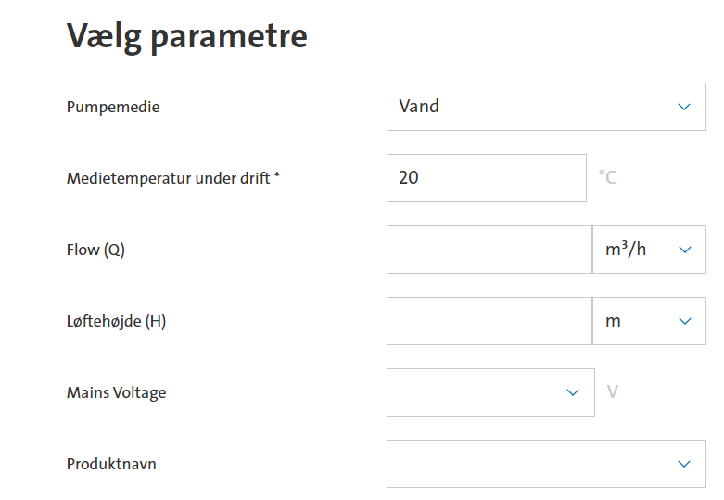
Grundfos dimensionering
Grundfos pumpe dimensionering
Vi skal indtaste det beregnet flow.
Og løfte højden / tryktabet.

Slide 5
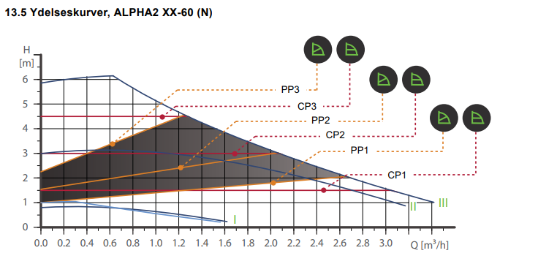
Pumpe kurver.

Slide 6
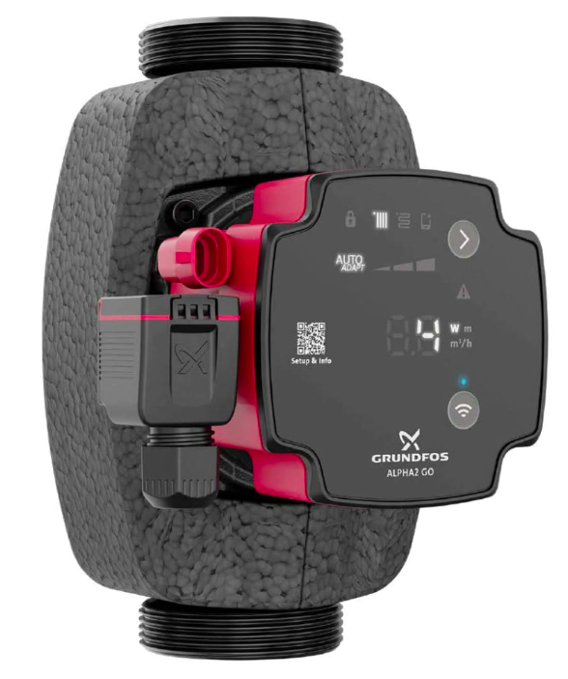
Pumpe indstillinger
Radiator anlæg : proportionaltryks kurve
Gulvvarme : Konstanttryks kurve

